Slide 1
第二章原子的能级和辐射 小结
§2.1 光谱-研究原子结构的重要途径之一
§2.2 氢原子的光谱和原子光谱的一般情况
§2.3 玻尔的氢原子理论和关于原子的普遍规律
§2.4 类氢离子的光谱
§2.5 F-H实验与原子能级
§2.6 量子化通则
§2.7 电子的椭圆轨道与氢原子能量的相对论效应
§2.8 S-G实验与原子空间取向的量子化
§2.9 原子的激发与辐射激光原理
§2.10 对应原理和玻尔理论的地位

Slide 2
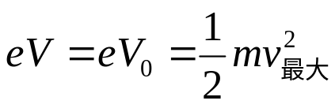
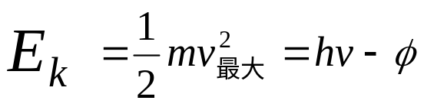
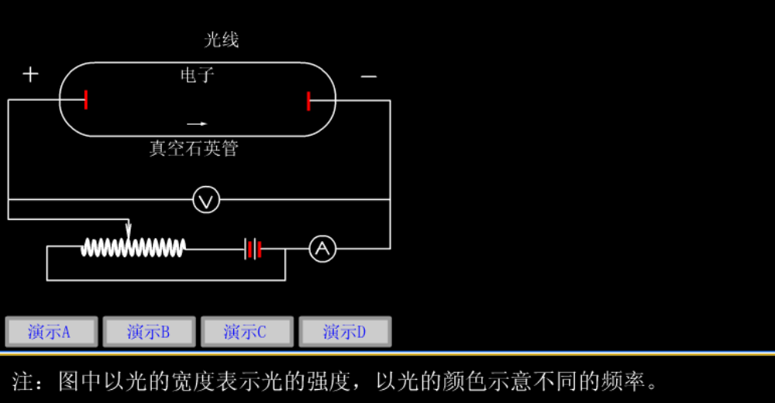
量子假说
A、黑体辐射
B、光电效应

Slide 3


§2.1 光谱-研究原子结构的重要途径之一
光谱是用光谱仪测量的。光谱仪的种类繁多，但其基本结构原理却几乎都一样，大致由三部分组成：光源；分光器；记录仪。
连续光谱
固体热辐射
线状光谱
原子发光
带状光谱
分子发光
发射光谱
样品光源
分光器
纪录仪
吸收光谱
连续光源
样品
分光器
纪录仪

Slide 4
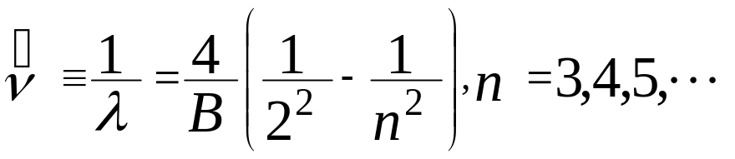
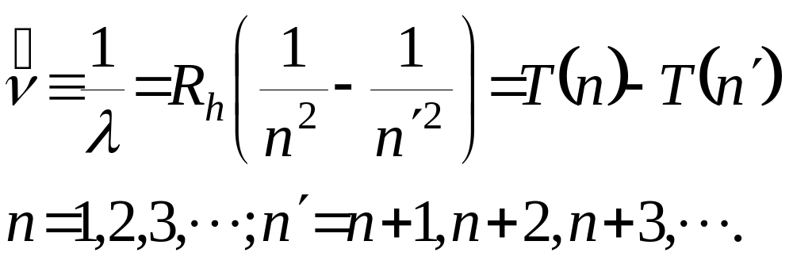
§2.2 氢原子的光谱和原子光谱的一般情况
巴耳末公式
B = 3645.6 Å
里德伯公式
R_{h}=4/B=1.0967758×10⁷m⁻¹

Slide 5

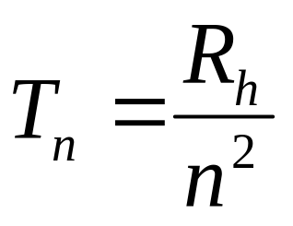
以上是氢原子光谱的情况。这些情况可以总结为下列三条：
（1）光谱是线状的，谱线有一定位置。这就是说，有确定的波长值，而且是彼此分立的。
（2）谱线间有一定的关系，例如谱线构成一个谱线系，它们的波长可以用一个公式表达出来。不同系的谱线有些也有关系，例如有共同的光谱项。
（3）每一谱线的波数都可以表达为二光谱项之差， 。氢的光谱项是
n是整数。

Slide 6
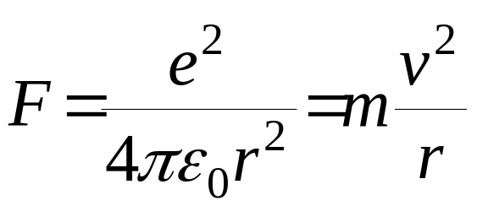
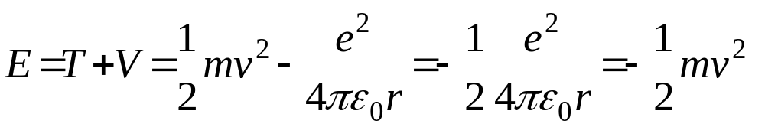
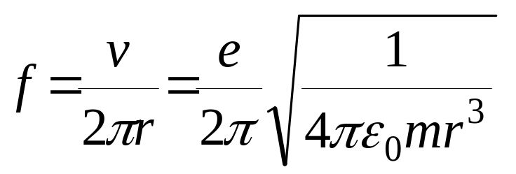
§2.3玻尔的氢原子理论和关于原子的普遍规律
1、电子在氢原子核的库伦场中的运动
2、经典理论的困难

Slide 7
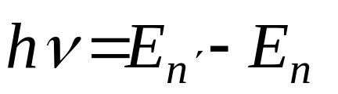
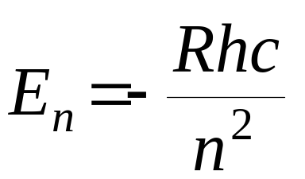
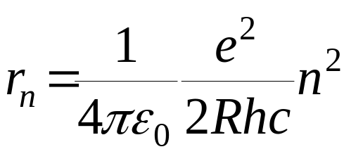
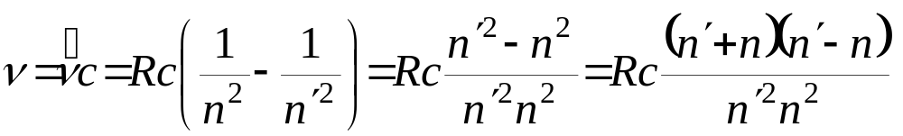
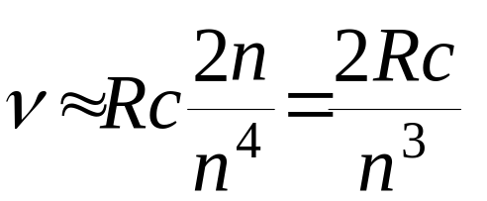
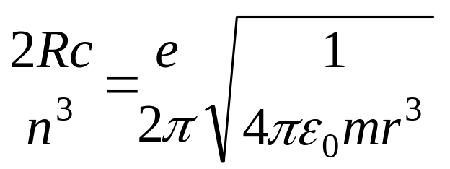
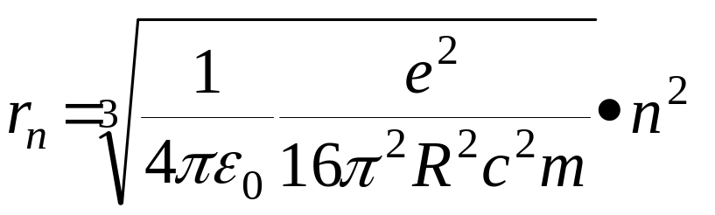
3、新的概率-量子化
与R公式比较
对应原理
与经典比较

Slide 8
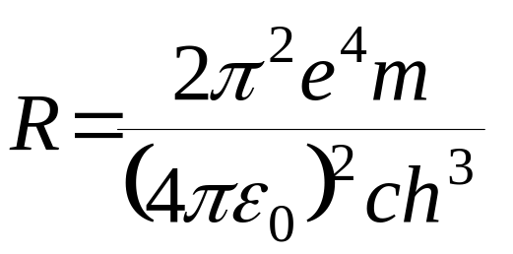
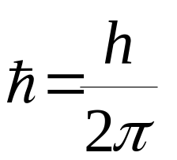
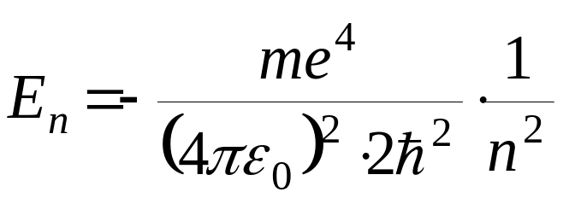
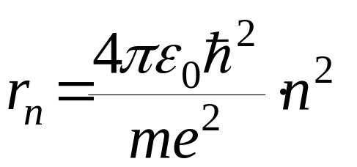
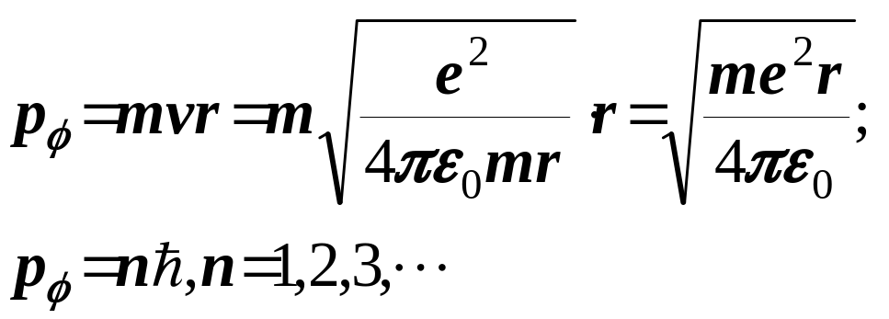
4、角动量量子化

Slide 9
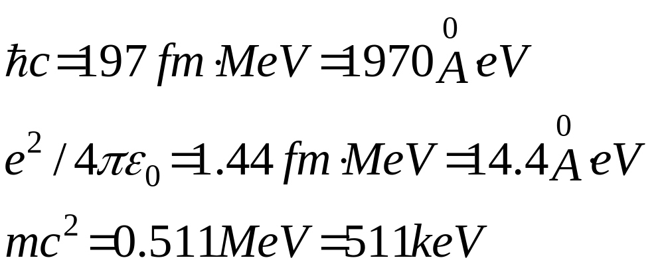
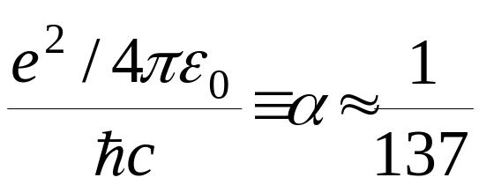
5.数值计算法
组合常数：

Slide 10
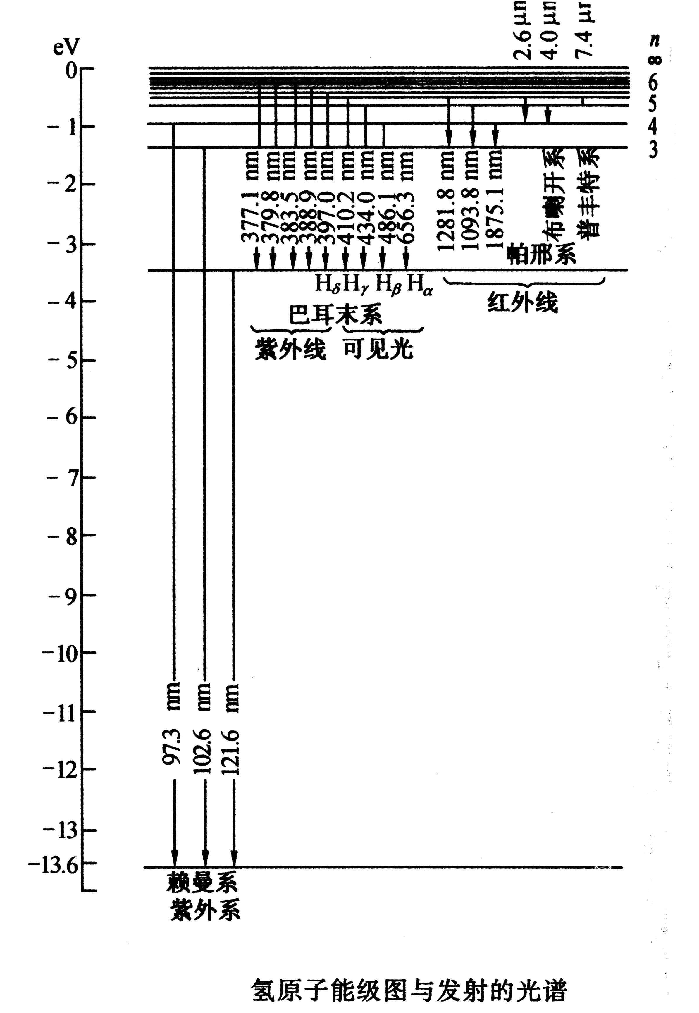
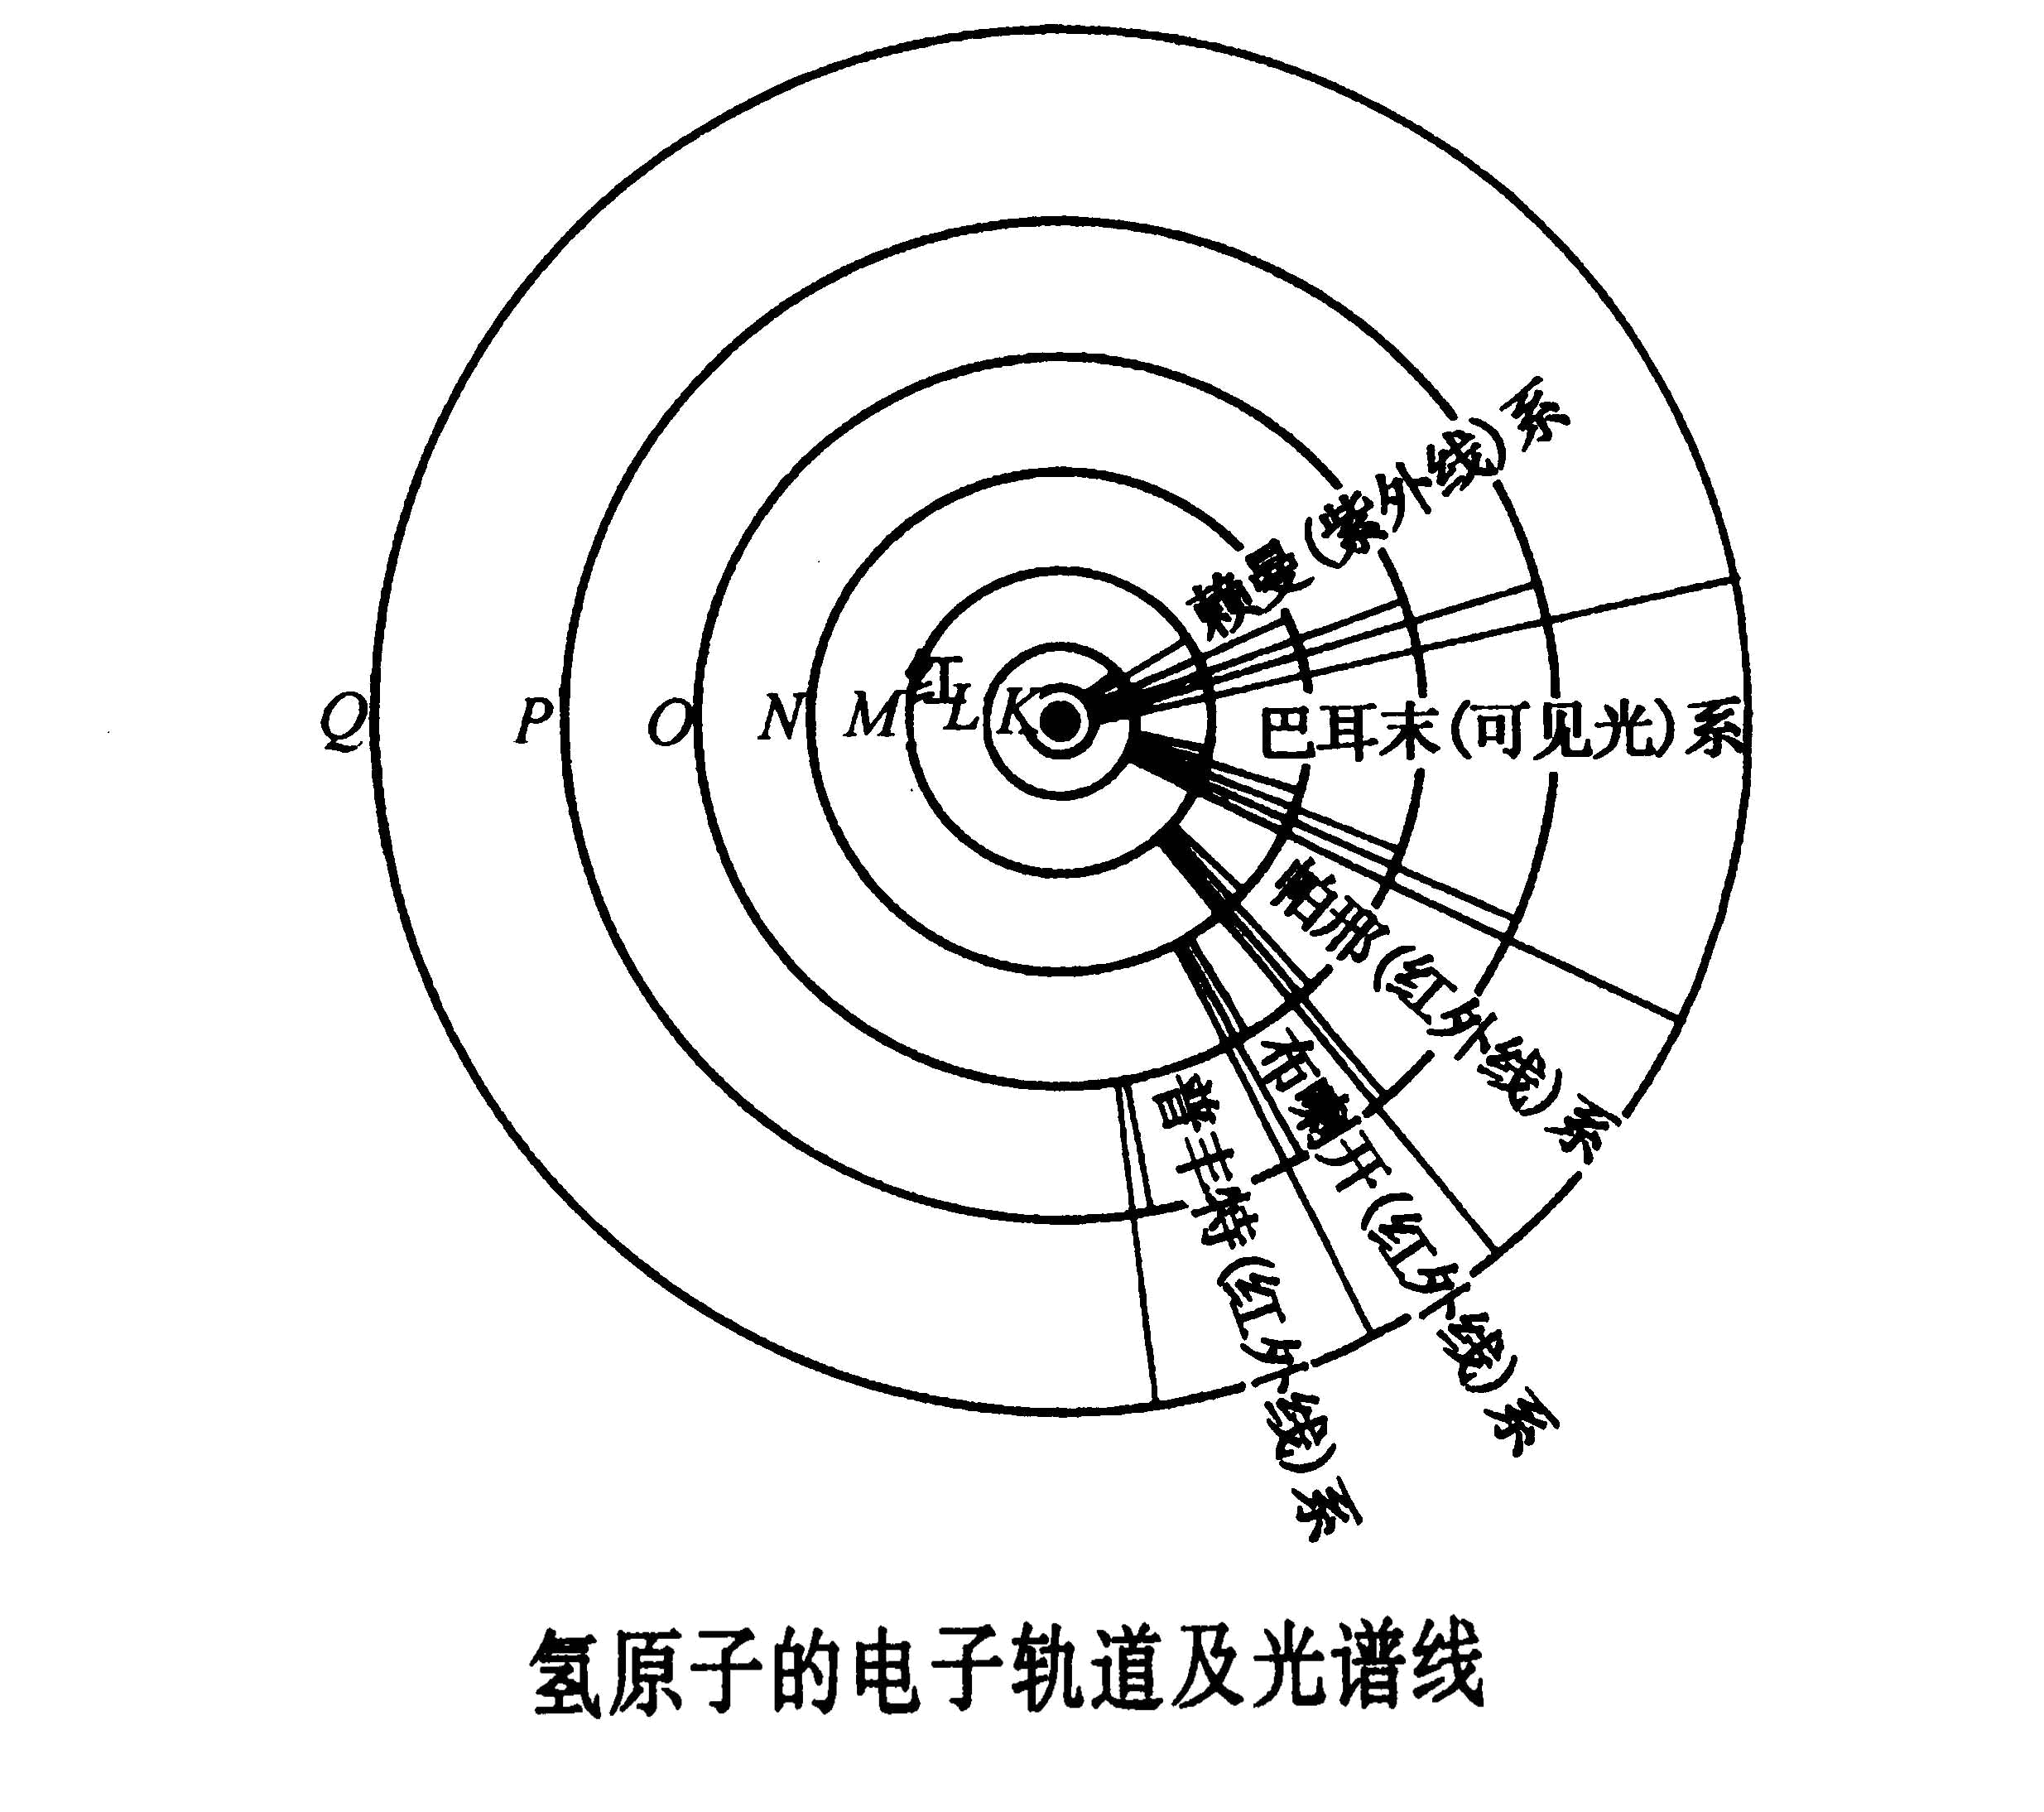
6.氢原子能级和光谱

Slide 11
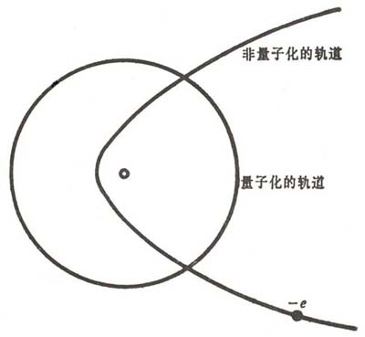
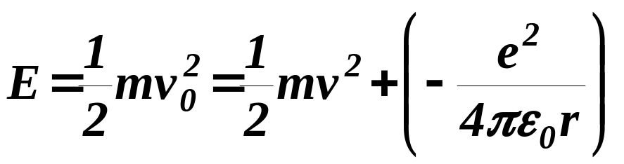
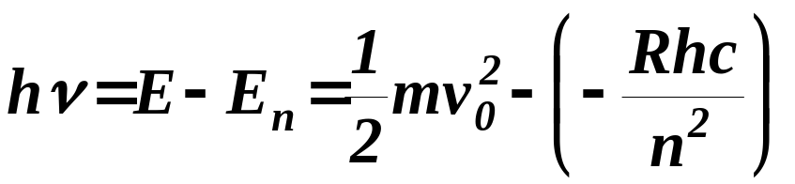
7．非量子化的状态与连续光谱

Slide 12
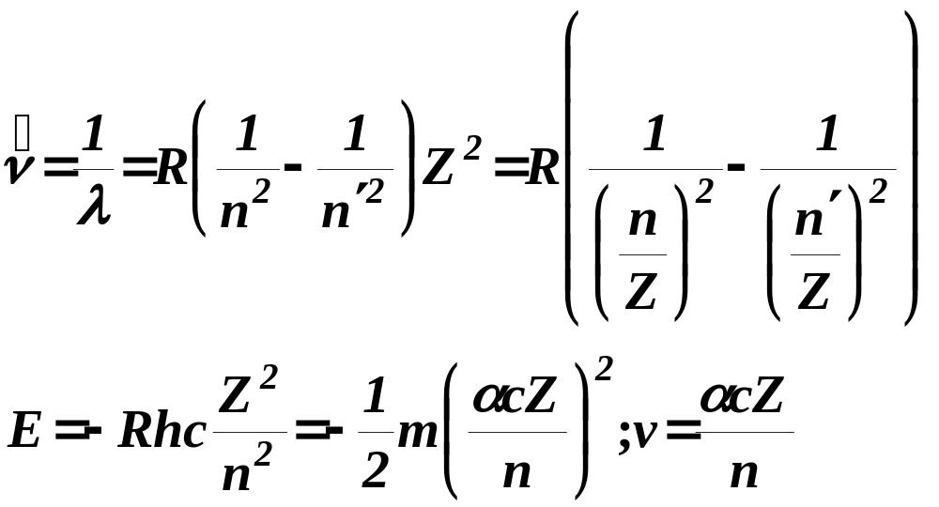
§2.4 类氢离子的光谱
1. 类氢离子光谱

Slide 13
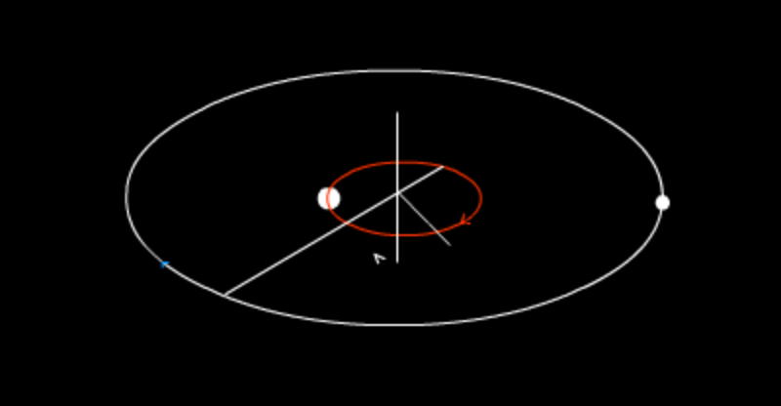
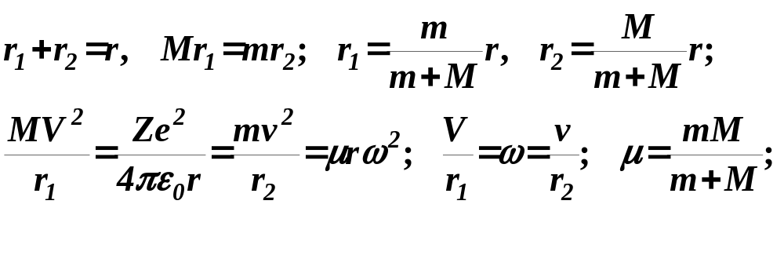
2. 里德伯常数的变化

Slide 14
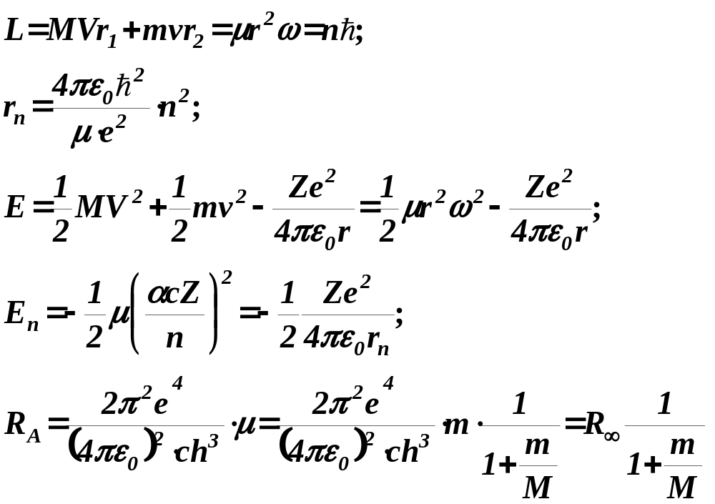

Slide 15
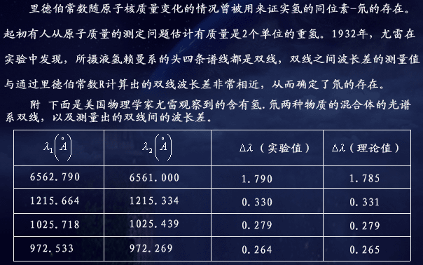
H
D

Slide 16
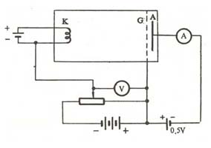
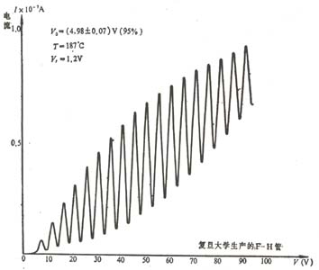
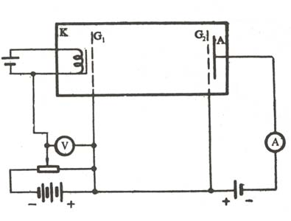
§2.5 F－H实验与原子能级
实验结果显示出原子内存在一系列的量子态。

Slide 17
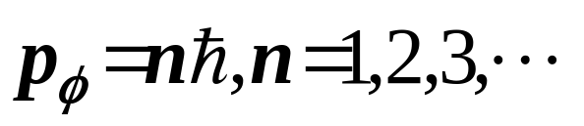
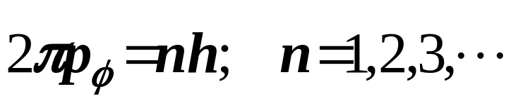
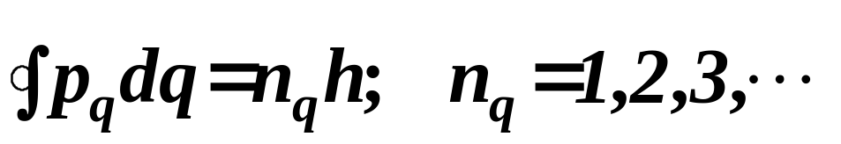
§2.6 量子化通则
玻尔在氢原子理论中得出，只有满足角动量量子化条件
的电子轨道运动才是实际上可能存在的，将上式改写一下，即
此式表明，玻尔考虑的是一个圆形轨道，这里只有一个变量φ角度，r是常数，这是一维的角动量量子化条件。可以将它推广到多维情况。

Slide 18
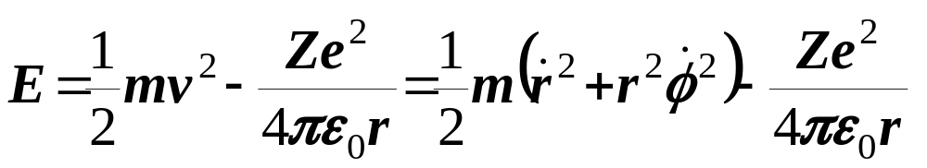
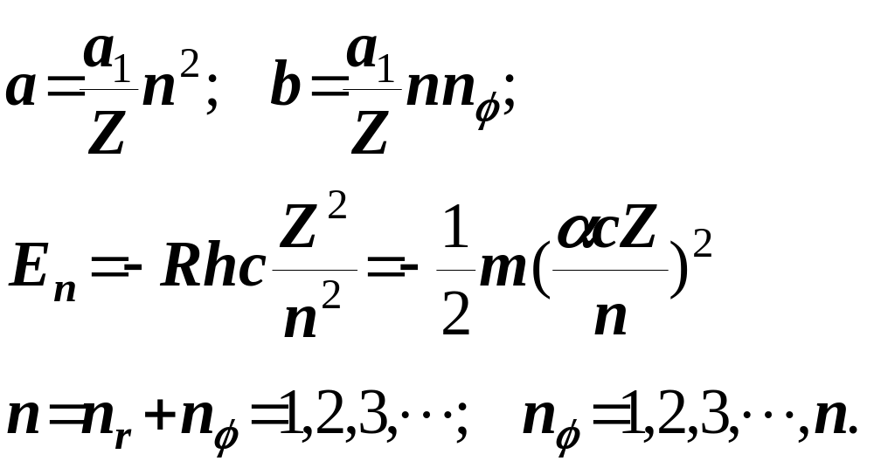
§2.7 电子的椭圆轨道与氢原子能量的相对论效应
①椭圆轨道推广

Slide 19
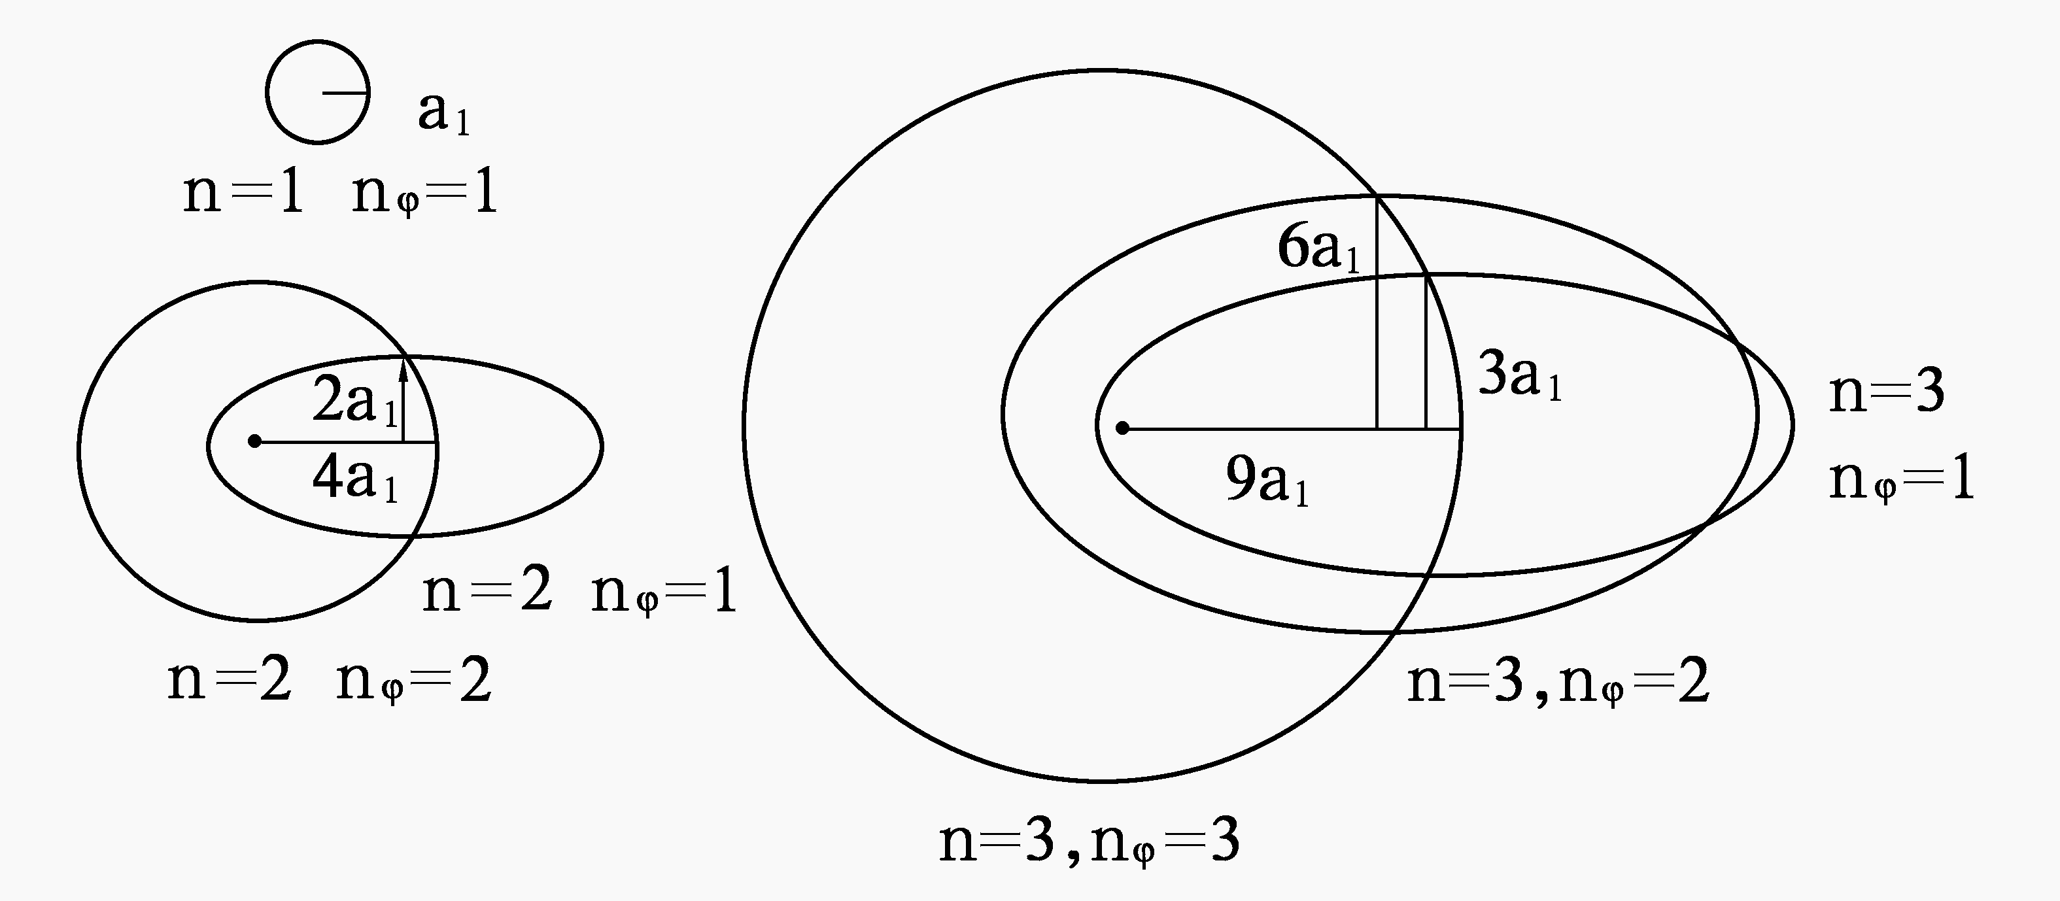

Slide 20
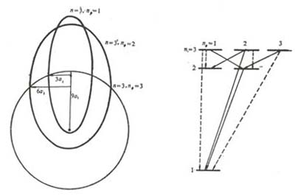

Slide 21
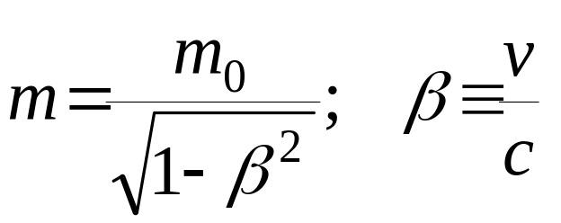
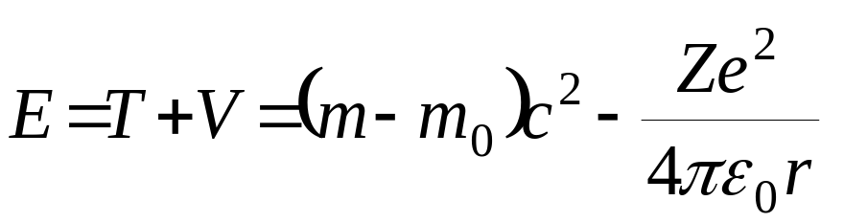
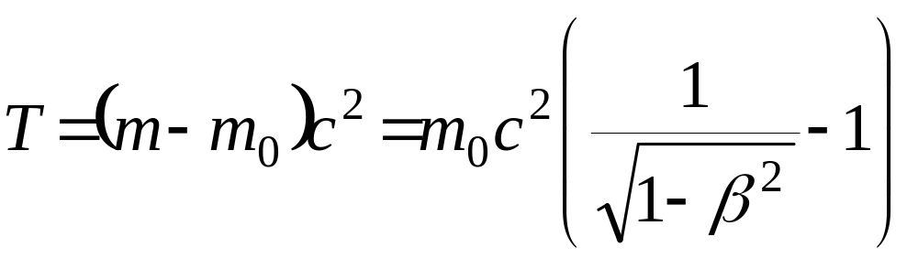
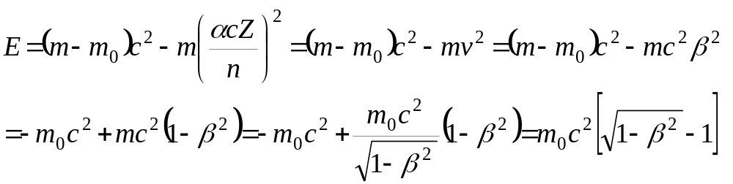
②相对论对圆周轨道的修正

Slide 22
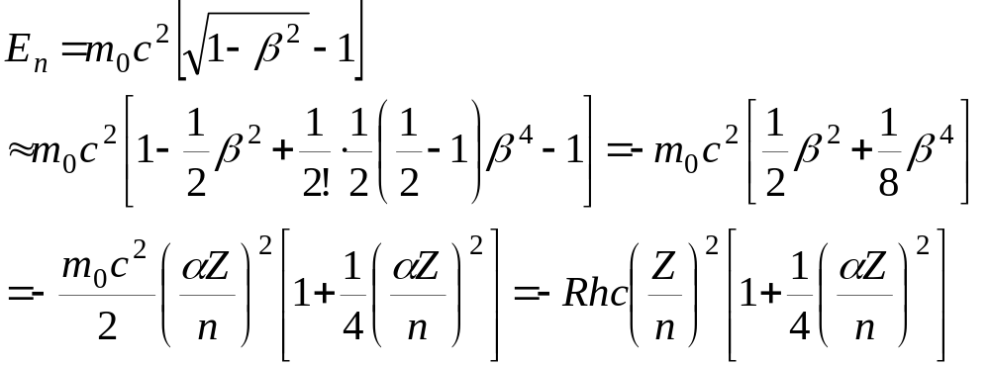
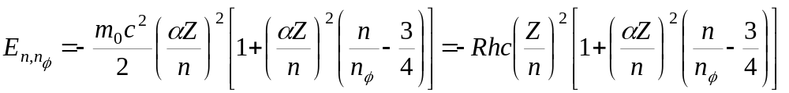
③相对论对椭圆轨道的修正

Slide 23
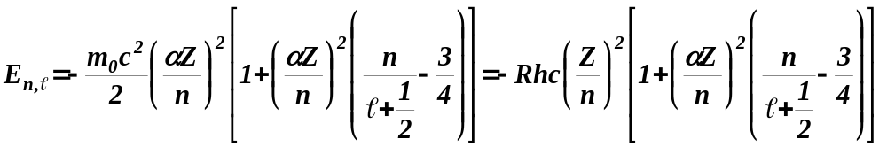

量子数的变化

Slide 24


§2.8 S—G实验与原子空间取向的量子化
1、电子轨道运动的磁矩
电子的轨道运动相当于一个闭合电路中的电流，按照经典电磁学，必定有一个磁矩μ等于
n
p_{φ}
i
r
-e
旋磁比

Slide 25

核外电子轨道运动产生的磁矩与轨道角动量方向相反，其数值关系为
玻尔磁子

Slide 26


根据经典电磁学，电偶极矩在电场中会存在力矩、势能和力。
类似地，磁矩在磁场中同样会存在力矩、势能和力。

Slide 27

2、S—G实验
z
x

Slide 28




Slide 29

3、轨道取向量子化的理论
角动量矢量模型示意图，形象表示了角动量在空间的取向是不连续的，而是量子化的。

Slide 30




2-1 试计算氢原子的第一玻尔轨道上电子绕核转动的频率、线速度和加速度。
解：电子在第一玻尔轨道上即年n=1。根据量子化条件，
可得：频率
速度
加速度

Slide 31



2-2 试由氢原子的里德伯常数计算基态氢原子的电离电势和第一激发电势。
解：氢原子的能级公式
基态氢原子的电离能
所以基态氢原子的电离电势为13.6V
第一激发能
所以第一激发电势10.2V

Slide 32


2-3 用能量为12.5电子伏特的电子去激发基态氢原子，问受激发的氢原子向低能级跃迁时，会出现那些波长的光谱线？解：设最高被激发到 m 态，则激发基态氢原子（n=1）到激发态氢原子（n=m）所需要的能量为

Slide 33






2-4 试估算一次电离的氦离子H_{e}⁺、二次电离的锂离子Li⁺⁺的第一玻尔轨道半径、电离电势、第一激发电势和赖曼系第一条谱线波长分别与氢原子的上述物理量之比值（不考虑R的变化）。
解:
a）氢原子和类氢离子的轨道半径
b）氢原子和类氢离子的能量
电离能
电离电势

Slide 34






c）第一激发能
第一激发电势
d）氢原子和类氢离子的广义巴耳末公式
，
赖曼系第一条谱线

Slide 35


2-5 试问二次电离的锂离子Li⁺⁺从其第一激发态向基态跃迁时发出的光子，是否有可能使处于基态的一次电离的氦离子He⁺的电子电离掉？
解：锂离子Li⁺⁺由第一激发态向基态跃迁时发出的光子
的能量为
氦离子He⁺的电离能为
因为hv＞E_{i}，所以能电离。

Slide 36

2-6 氢与其同位素氘（质量数为2）混在同一放电管中，摄下两种原子的光谱线。试问其巴耳末系的第一条（Hα）光谱线之间的波长差△λ有多大？
解:
，
，

Slide 37

2-7已知一对正负电子绕其共同的质心转动会暂时形成类似于氢原子结构的“正电子素”。试计算“正电子素”由第一激发态向基态跃迁发射光谱的波长λ为多少？
解：

Slide 38


2-8 试证明氢原子中的电子从n+1轨道跃迁到n轨道，发射光子的频率ν_{n}。当n>>1时光子频率即为电子绕第n玻尔轨道转动的频率。
解：
这说明n很大时，玻尔理论过渡到经典理论，即对应原理。

Slide 39


2-9 Li原子序数Z=3，其光谱的主线系可用下式表示：
已知Li原子电离成Li⁺⁺⁺离子需要203.44电子伏特的功。问如把Li⁺离子电离成Li⁺⁺离子，需要多少电子伏特的功？
解:
与氢原子光谱类似，碱金属原子光谱亦是单（价）电子原子光谱。

Slide 40

Li⁺⁺离子为类氢离子，其电离能为
因为Li原子电离成Li⁺⁺⁺离子需要203.44电子伏特的功，所以
把Li⁺离子电离成Li⁺⁺离子，需要75.69电子伏特的功。

Slide 41

2-10 具有磁矩的原子，在横向均匀磁场和横向非均匀磁场中运动时有什么不同？
答：
设原子的磁矩为μ，磁场沿Z方向，则原子磁矩在磁场方向的分量记为 μ_{z} ，于是具有磁矩的原子在磁场中所受的力为 。对均匀磁场，原子在磁场中不受力，原子磁矩绕磁场方向做拉摩进动，且对磁场的 取向服从空间量子化规则。对于非均磁场，原子在磁场中除做上述运动（拉摩进动）外，还受到力的作用，原子束的路径要发生偏转。

Slide 42

2-11 S-G实验中，处于基态的窄银原子束通过不均匀横向磁场，磁场的梯度为10³特斯拉/米，磁极纵向范围L₁=0.04米，从磁极到屏距离L₂=0.10米，原子的速度为v=5×10²米/秒。在屏上两束分开的距离为d=0.002米。试确定原子磁矩在磁场方向上投影μ_{z}的大小。
解：

Slide 43


1.磁极纵向范围内

Slide 44


2.从磁极到屏之间

Slide 45


Slide 46
2-12 观察高真空玻璃管中由激发原子束所发光谱线的强度沿原子射线束的减弱情况，可以测定各激发态的平均寿命。若已知原子束中原子速度v=10³米/秒，在沿粒子束方向上相距1.5毫米其共振光谱线强度减少到1/3.32。试计算这种原子在共振激发态的平均寿命。
解:
设沿原子束上某点A和距A点的距离为S=1.5毫米的 B点，共振谱线强度分别为I_{A}和I_{B}，并设粒子束在A点的时刻为零时刻，且此时处于激发态的粒子数为N^{A}，原子束经过t时间间隔从A到达B点，在B点处于激发态的粒子数为 N_{B}。

Slide 47



光谱线的强度与处于激发态的原子数和单位时间内的跃迁几率成正比。设发射共振谱线的跃迁几率为A₂₁ ，则
适当选取单位，有

